Slide 1
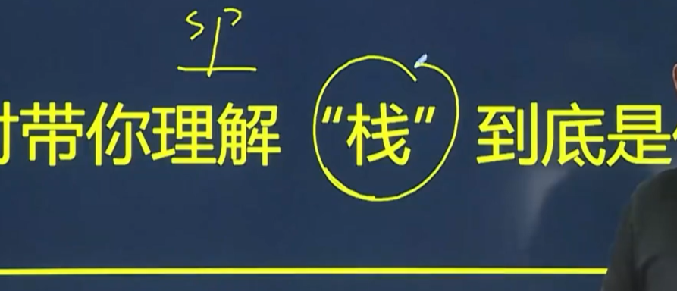

Slide 2
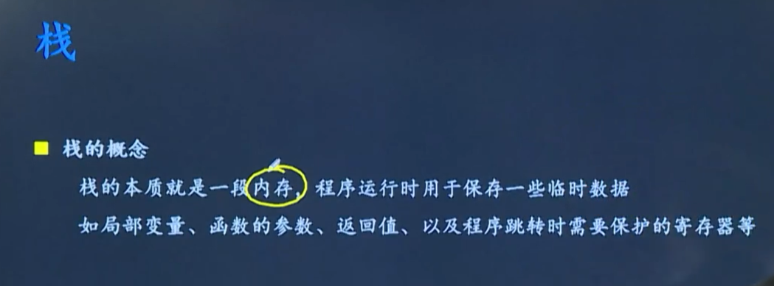
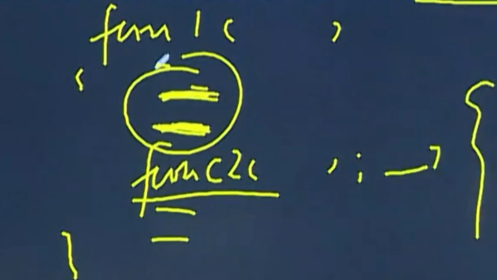
比较典型的存到栈里面的比如局部变量，局部变量的存在是伴随其所在的函数，函数执行结束，局部变量消失，像全局变量不会存到栈里面，全局变量从程序运行到结束一直存在
函数参数也存在于局部变量，本质和局部变量差不多，只在函数执行的时候存在，还有返回值也存在于栈，有些函数执行结束有个return值，该值就存在栈中
程序跳转时需要保护的寄存器，假设CPU在执行一个函数fun1的程序，执行过程产生一些数据存到CPU的寄存器中，执行到一半需要跳转到其他函数，其他函数的程序在执行过程中也需要CPU的寄存器存储一些数据，这时候就会把fun1执行产生的数据存入栈中，不至于在执行fun2时把之前的数据覆盖，总之遇到程序跳转一般就会用到栈

Slide 3
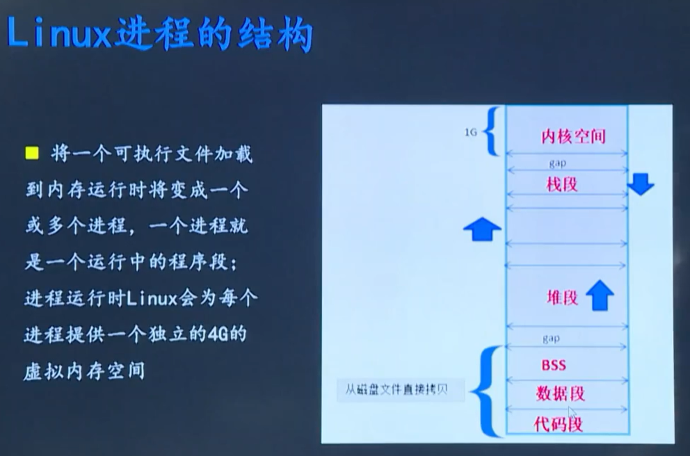

Slide 4
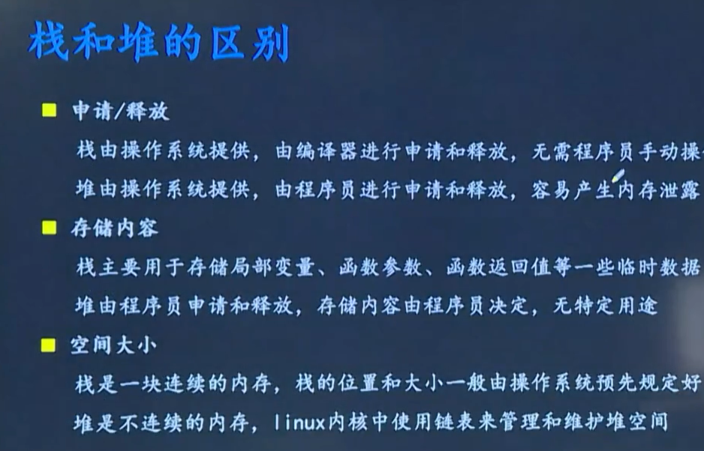
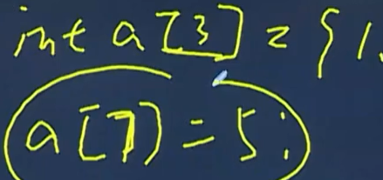
堆的空间是由操作系统提供，操作系统在独立的虚拟内存上划出一块空间作为堆区，但是具体使用多少什么时候使用，由程序员手动决定，通过malloc函数申请，通过free函数释放，不释放堆区越来越小，堆是由操作系统实现的，也就是有没有管理堆区的程序
单片机有没有堆区，取决于单片机有没有跑操作系统，栈是肯定有的，如果没有操作系统就是由启动代码设置的，比如单片机执行main函数之前有一段启动代码就是进行初始化栈
堆存放数据无固定用途，由程序员决定，想存什么类型数据都可以
堆是不连续的内存指的是使用的时候内存里的储存单元不需要按顺序使用
栈越界，产生原因：递归容易产生（函数调用自己），定义局部的数组，然后调用时超过数组的范围

Slide 5
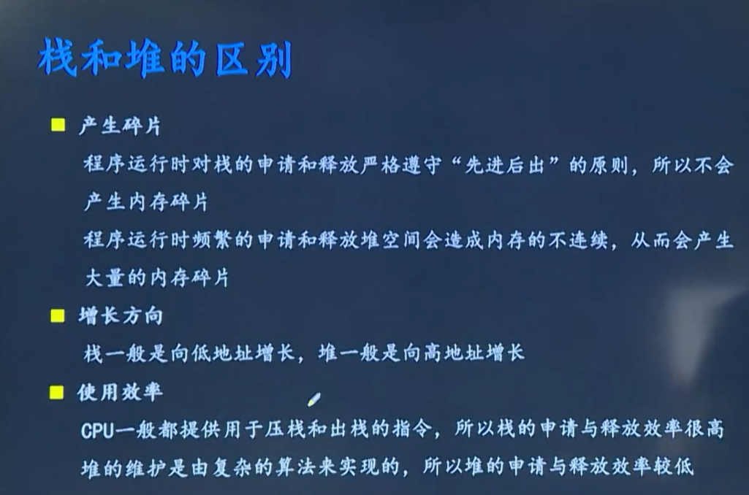
所有CPU都会提供压栈和出栈的指令，也就是CPU的硬件可以实现往栈存东西和从栈里面读东西，典型的push指令和pop指令（汇编）

Slide 6
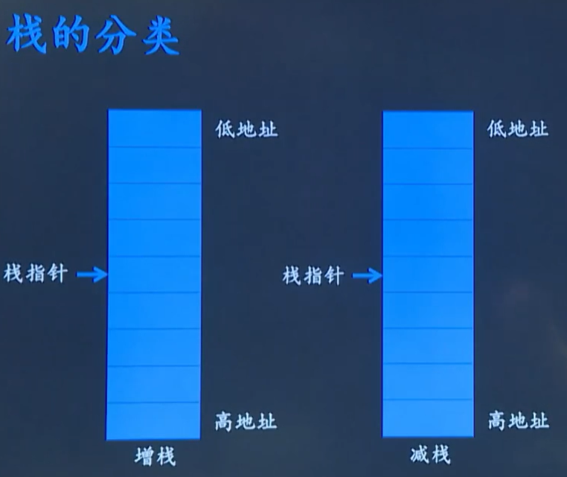
栈的存储单元是有地址的，CPU寄存器里面有一个专门的用来存储栈的地址的寄存器，被称为栈指针，在ARM里面叫SP（stack pointer），ARM处理器中通常将寄存器R13作为堆栈指针（SP），总之就是用来存储栈的地址的工具

Slide 7
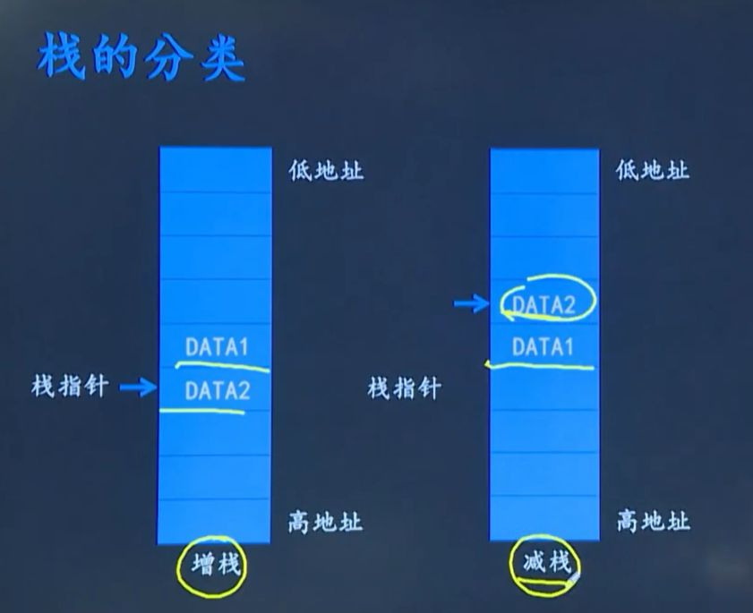
栈按照增长方向分为增栈和减栈，一般用的是增长，增长方向由高向低

Slide 8
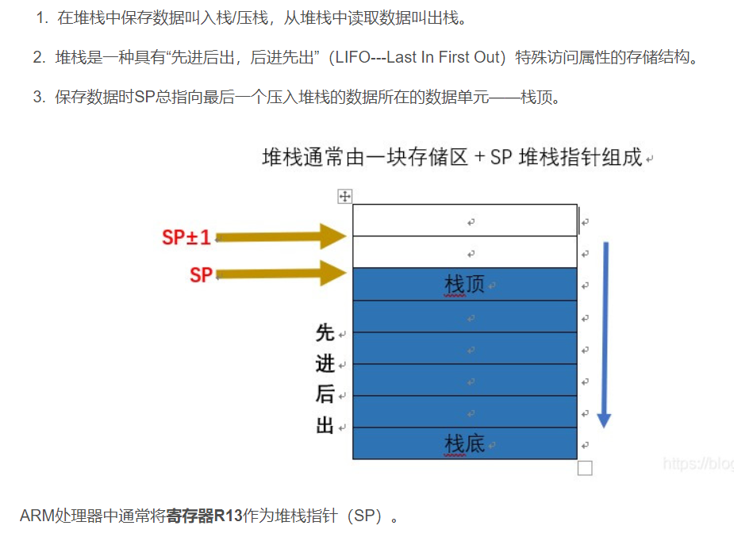

Slide 9
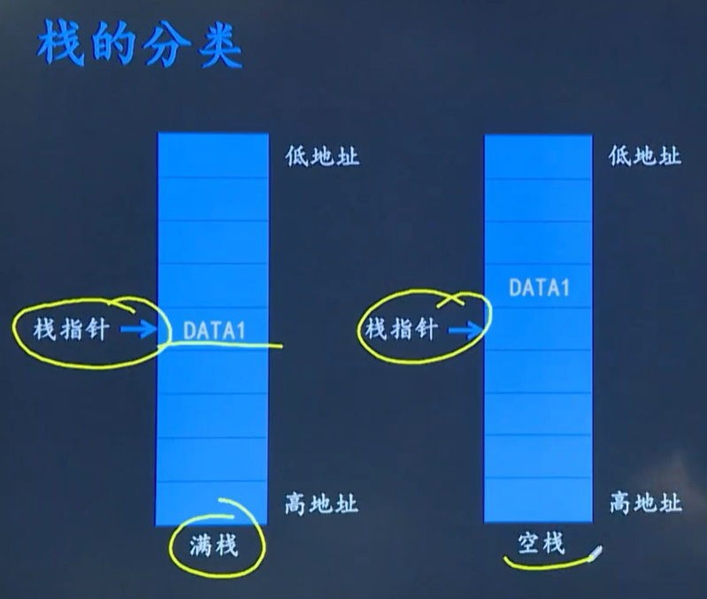
对于栈指针所指向的位置的空间
如果是有数据，已经用过了，就称为满栈，如果没有数据，是空的就称为空栈
对于满栈要想往栈里面存储数据，需要先移动栈指针，指向下一个空的存储空间，再进行存储数据，
对于空栈，可以直接存储数据，再移动栈指针，确保下一次可以直接存储数据

Slide 10
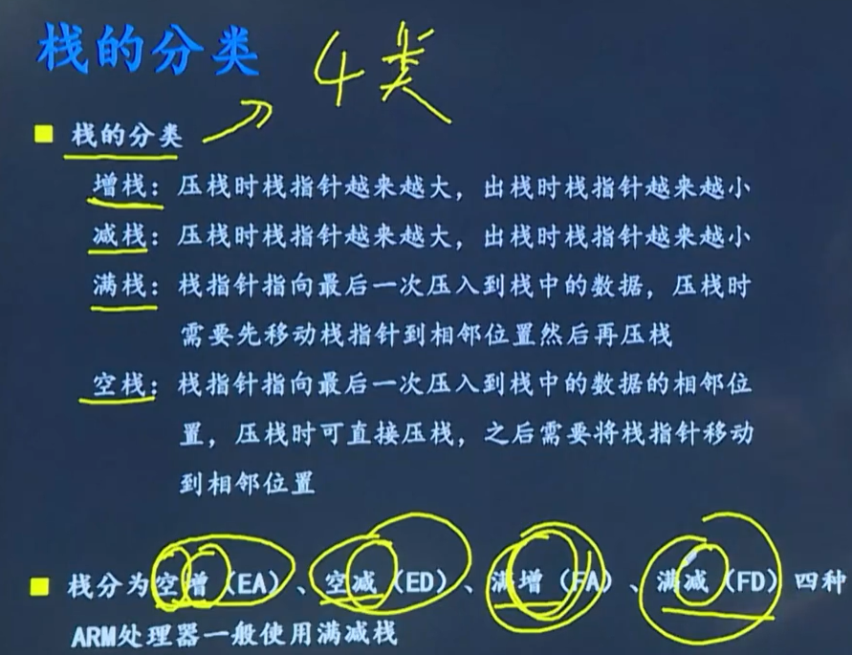
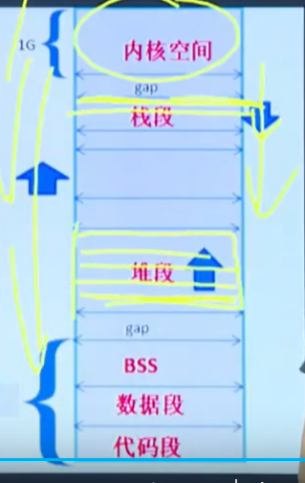
编译器一般使用满减栈，因为即使越界也会尽量避免触碰到高地址的内核空间

